Slide 1
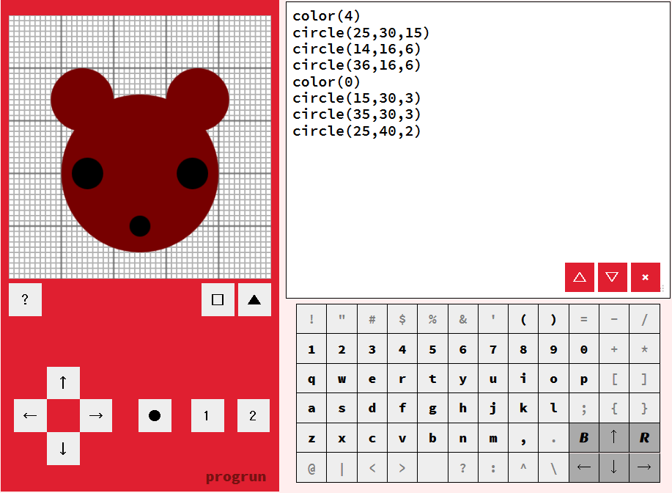
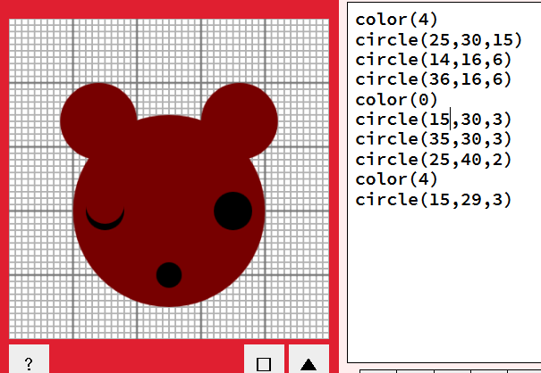
progrun ではじめる プログラミング
画面構成
インターネットにつながるパソコン・タブレット でURLにアクセス！
http://sabae.club/progrun/
”プログラム“って知ってるかな？ゲーム機やコンピューターを動かす命令の集まりのことです。”プログラム“を書いてコンピューターに仕事をさせることを”プログラミング“と言うよ。
“プログラミング”は、21世紀の新しい道具。
今日は、“プログラム”の世界をのぞいて、日本語の読み書き と 同じように、使えるようになっちゃおう！！
progrun = “プログ ラン” と 読んでね。
実行 画面
プログラム 画面
操作ボタン
キーボード
プログラム画面
ここに、プログラムを書きます 上から順番に実行される
キーボード
このボタンで、プログラミングします
実行画面
作ったプログラムが、ここで動きます
操作ボタン
ボタンを押して、プログラムを操作できます
PCN : プログラミング クラブ ネットワーク
http://pcn.club/
株式会社ict4e , http://ict4e.jp/
ver.201608

Slide 2
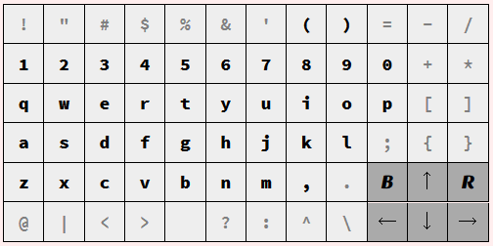
キーボード と ボタン
やってみよう！
アルファベット・数字 と いくつかの記号を使って、プログラミングします。
キーボードを使って、上から順番にプログラムを書いていこう。実行画面に、少しずつ形が出来てくるよ。
color(12)
rect(20,20,20,10)
color(0)
circle(25,30,3)
circle(35,30,3)
ボタンの説明
↑↓←→ ・・・ 上下左右に移動 B ・・・ 一つ前の文字を消す R ・・・ 改行して、次の行へ移動
色と場所を変えてみよう。
ちょっと、おまけもつけてみた。
color(5)
rect(5,20,20,10)
rect(10,15,10,5)
color(0)
circle(10,30,3)
circle(20,30,3)
△ ・・・ 作ったプログラムを保存 ▽ ・・・ 他のプログラムを読込 × ・・・ プログラムを全部消す
● ・・・ リセットボタン t などをゼロから再スタート
？ ・・・ ヘルプを表示 □ ・・・ オープンデーター背景を読込 ▲ ・・・ グリッド線のOn/Off

Slide 3
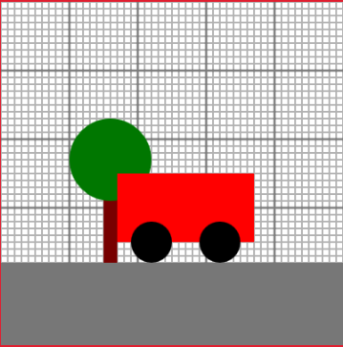
動かそう！
もっと作ってみる(1)
color を 数字じゃなくて t に替えてみると？どうなる。
おはな ： x = 10 の数字を 15 とか 8 とかに変えてみて
color(t)
rect(5,20,20,10)
rect(10,15,10,5)
color(0)
circle(10,30,3)
circle(20,30,3)
x=10
color(10) rect(24,25,2,25) color(12) circle(25,15,x) circle(25,35,x) circle(15,25,x) circle(35,25,x) color(14) circle(25,25,14)
こんどは t を、rect() や circle() の位置に使ってみると？どうなる。● ボタンを押して、リセットしながらやってみてね。
ドライブ： ←→ 矢印ボタンで車が動くよ
color(3)
rect(t,20,20,10)
rect(5+t,15,10,5)
color(0)
circle(5+t,30,3)
circle(15+t,30,3)
color(4) rect(t%50,25,2,13) color(2) circle((t+1)%50,23,6) color(7) rect(0,38,50,20)
color(12) rect(15+cx,25,20,10) color(0) circle(20+cx,35,3) circle(30+cx,35,3)

Slide 4
もっと作ってみる(2)
詳しく知ろう！
にっしょく ： じっと見てみよう
色は16色から選べます。16を超えても、繰り返します。
0 1 2 3 4 5 6 7 8 9 10 11 12 13 14 15
color(0)
rect(0,0,50,50)
color(14)
circle(25,25,23)
color(0)
circle(70-t/4%110,25,22)
キャンパス
（左上 → 0, 0） （右上 → 50,0）
（左下 → 0,50） （右下 → 50,50）
（真中 → 25,25）
命令
rect( 開始点のxの値, 開始点のyの値, xの増分, yの増分 )
circle( 開始点のxの値 , 開始点のyの値, 円の半径 )
変数
a〜z ： 数をいれておける
t ： 自動で、１ずつ増え続ける
cx ： 左右の矢印（← →） で増減する
cy ： 上下の矢印（↑ ↓）で増減する
計算
＋ → + 例：(10+t)
－ → - 例：(10-t)
× → * 例：(t*2)
÷ → / 例：(t/2)
あまり → % 例：(t%10)
分岐
じょうけん ? ○ : ✕
例）x=up?0:10 意味：「↑」おすと0、離すと10
one two up down right left などと組合せる
ききゅう ： ふわふわ昇っていく
origin(0,0)
color(11)
rect(0,0,50,15)
origin(20 + cos(t/10)*8, 40-t%60)
color(6)
rect(2,16,5,4)
color(1)
circle(4.5,10,5)
CC BY-NC (c)原 秀一 （はら ひでかず）

